Slide 1
C#程序设计教程
第5章 面向对象程序设计基础

Slide 2
目录
5.1 面向对象的概念
5.2 类的声明
5.3 类的成员
5.4 静态类与静态成员
5.5 对象的创建和存储
5.6 VS2010中的OOP工具

Slide 3
5.1 面向对象的概念
5.1.1 面向对象编程
前面介绍的编程方法称为面向过程的程序设计，求解问题的基本策略是问题分解。缺点：缺乏对问题的基本组成对象的分析，当功能需求发生变化时，将导致大量修改。
面向对象程序设计的基本思想是从要解决的问题本身出发，尽可能运用人类的思维方式，以现实世界中的事物为中心思考问题、认识问题，使得软件开发的方法与过程尽可能接近人类认识世界、解决问题的方法与过程。面向对象技术以对象为基本单位，将数据和操作封装在对象内部，不受外界干扰。它使得一个复杂的软件系统可以通过定义一组相对独立的模块来实现，这些独立模块彼此之间只需交换那些为了完成系统功能所必须交换的信息。当模块内部实现发生变化而导致代码修改时，只要对外接口操作的功能不变，就不会给软件系统带来影响，因此，提高了软件的可维护性，也增加了重用代码的机会。

Slide 4
5.1 面向对象的概念
5.1.2 类和对象的概念
在客观世界中，每一个有明确意义和边界的事物都可以看作一个对象，它是一个可以辨识的实体。对象充满着整个世界，任何具体的事物都是一个对象。例如，日常生活中我们要与不同的对象打交道，我们坐的公交车是对象，用的计算机是对象，看的电视是对象……一旦睁开双眼，你会发现对象无处不在。每个对象都有其状态和行为，以区别于其他对象。例如，一台电视有型号、尺寸、生产厂家等状态，也有开机、换台等行为。我们可以把具有相似特征的事物归为一类，例如，所有的电视机可以归为“电视机类”。
在面向对象的程序设计中，对象的概念就是对现实世界中对象的模型化，它同样有自己的状态和行为，对象的状态用数据来表示，称为属性；对象的行为用代码来表示，称为方法。而类则是对具有相同属性和方法的一组相似对象的描述。从另一个角度来看，对象就是类的一个实例。

Slide 5
5.1 面向对象的概念
5.1.3 面向对象的特点
1. 封装性
在OOP中，把对象的数据和代码组合在同一个结构中，这就是对象的封装性。封装的目的在于将对象的使用者与设计者分开，使用者不必了解对象方法的具体实现，只需要用设计者提供的消息接口来访问该对象。
2. 继承性
继承性是指特殊类的对象拥有一般类的属性和方法。其中，一般类称为基类或父类，特殊类称为派生类或子类。继承的好处是共享代码，继承后，父类的所有属性和方法都将存在于子类中。
3. 多态性
同一操作作用于同一类型的不同对象时，可以有不同的解释，产生不同的执行结果，这就是多态性。换句话说，同一个类型的实例调用“相同”的方法，产生的结果是不同的。。

Slide 6
5.2 类的声明
C#中类是一种数据类型，使用前必须先声明，格式如下：
[访问修饰符] class 类名[：基类]
{
类的成员
}
说明：
⑴ 访问修饰符用来限制类的作用范围或访问级别，可省略，默认为internal；
⑵ 类名表示所定义的类的名称，必须符合C#标识符的命名规则；
⑶ 基类表示所定义的类是一个派生类，默认继承于System.Object；
⑷ 类的成员是构成类的主体，用来定义类的数据和行为。
【例5-1】声明Circle类
class Circle
{
//类成员
}

Slide 7
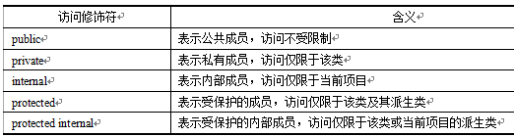
5.3 类的成员
类的成员可以分为两大类：类本身所声明的以及从基类中继承来的，包含常量、字段、属性、索引器、方法、事件、构造函数和析构函数。
类的每个成员都需要设定访问修饰符，不同的修饰符会造成对成员访问能力不一样。若没有显式指定类成员的访问修饰符，则默认为private。

Slide 8
5.3 类的成员
5.3.1 常量
类的常量成员是一种符号常量，这种符号常量在声明时必须进行初始化，而在程序运行时不能再对它的值进行更改。
声明格式：
[访问修饰符] const 数据类型 常量名=常量的值
【例5-2】完善Circle类，增加常量成员pi，表示圆周率
class Circle
{
const float pi=3.14f;
}

Slide 9
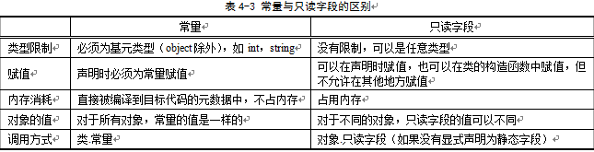
5.3 类的成员
5.3.2 字段
字段是在类范围内声明的变量，用于保存类或对象的状态数据。
声明格式：
[访问修饰符] 数据类型 字段名
声明字段时可以使用赋值运算符为字段指定一个初始值，字段的初始化恰好在调用对象实例的构造函数之前。如果构造函数为字段分配了值，则该值将覆盖字段声明期间给出的任何值。
可以使用readonly关键字声明只读字段，其值可以在定义时设定，也可以在构造函数中进行设定，但不能在其他地方给只读字段赋值。只读字段类似于常量，但比常量灵活得多 。

Slide 10
5.3 类的成员
5.3.2 字段
字段是在类范围内声明的变量，用于保存类或对象的状态数据。
声明格式：
[访问修饰符] 数据类型 字段名
【例5-3】完善Circle类，增加字段成员radius，表示圆的半径
class Circle
{
const float pi=3.14f;
private float radius;
}

Slide 11
5.3 类的成员
5.3.3 属性
属性是对类的字段提供特定访问的类成员。由于属性是类的成员，因此可以访问私有变量。同时，因为属性在类中是按一种与方法类似的方式执行的，因此它不会危害类中私有变量保护和隐藏的数据。
在声明属性之前，通常先声明一个私有变量。微软推荐属性和私有变量使用相同的名称，只是该变量名称和属性名称的第一个字母大小写不同。
声明格式：
[访问修饰符] 数据类型 属性名
{
get
{
return 字段名;
}
set
{
字段名=value;
}
}
get语句与set语句称为属性的访问器。
get访问器用于获取属性值；
set访问器用于修改属性值；
它们可以有不同的访问级别。
读/写属性：同时包含get和set访问器
只读属性：只包含get访问器
只写属性：只包含set访问器的属性
class Account
{
private float rate; //利率
private float deposit; //存款
public float Rate //只读属性
{
get {return rate;}
}
public float Deposit //只写属性
{
set { deposit = deposit + value;}
}
}
隐式参数
【例4-4】完善Circle类，增加Radius属性

Slide 12
5.3 类的成员
5.3.4 方法
控制方法的访问级别
1. 方法的定义
可以是任何合法的数据类型，无返回值时用void关键字表示
[访问修饰符] 返回值类型 方法名 ([参数列表])
{
方法体
}
方法可以接受的输入数据，当方法不需要参数时，可省略参数列表，但不能省略圆括号；当参数不止一个时，需要使用逗号分隔，同时每一个参数都必须声明参数类型，即使这些参数的数据类型相同也不例外。
由若干条语句组成，每条语句都必须使用分号结尾。如果方法需要返回值，则使用return语句返回，并且返回的值的类型必须与方法头中的返回值类型相同。
【例5-5】完善Circle类，增加两个方法成员，分别计算圆的面积和周长

Slide 13
5.3 类的成员
5.3.4 方法
2. 方法的调用
⑴ 作为一条独立的语句
Circle c1 = new Circle();
c1.Circum();
⑵ 作为表达式的一部分，参与算术运算、赋值运算等
float s= c1.Area();
⑶ 作为另一个方法的参数来使用
Console.WriteLine("圆的面积:{0}",c1.Area());

Slide 14
5.3 类的成员
5.3.4 方法
3. 方法的参数传递
参数是方法的调用者和方法之间传递信息的一种机制。在声明方法时所定义的参数是形参，这些参数的值由调用者为其传递，调用者传递的是实际数据，称为实参，调用者必须严格按照被调用的方法所定义的参数类型和顺序指定实参。
方法的参数有四种类型：
值参数：不带任何修饰符
引用参数：用ref修饰符声明
输出参数：用out修饰符声明
参量参数：用params修饰符声明

Slide 15
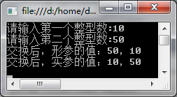
5.3 类的成员
5.3.4 方法
3. 方法的参数传递
⑴ 值参数
调用者向方法传递值参数时，将实参的值赋给相应的形参，即被调用的方法接收到的只是实参数据值的一个副本。若在方法内部修改了形参的值，不会影响实参，即实参和形参是两个不同的变量，它们具有各自的内存地址和数据值。
class Swaper
{
public void Swap(int x, int y)
{
int temp;
temp = x;
x = y;
y = temp;
Console.WriteLine("交换后，形参的值：{0}，{1}", x, y);
}
}
static void Main(string[] args)
{
Swaper s1= new Swaper();
Console.Write("请输入第一个整型数:");
int a = Convert.ToInt32(Console.ReadLine());
Console.Write("请输入第二个整型数:");
int b = Convert.ToInt32(Console.ReadLine());
s1.Swap(a,b);
Console.WriteLine("交换后，实参的值：{0}，{1}", a, b);
Console.ReadLine();
}

Slide 16
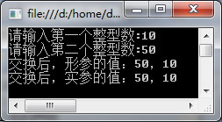
5.3 类的成员
5.3.4 方法
3. 方法的参数传递
⑵ 引用参数
调用者向方法传递引用参数时，将实参的引用赋给相应的形参。实参的引用代表数据值的内存地址，因此形参和实参将指向同一个引用。若在方法内部修改了形参变量所引用的数据值，则同时也修改了实参变量所引用的数据值。C#通过ref关键字声明引用参数，如果希望传递数据的引用，必须在方法声明和方法调用中都明确地指定ref关键字。
class Swaper
{
public void Swap(ref int x, ref int y)
{
int temp;
temp = x;
x = y;
y = temp;
Console.WriteLine("交换后，形参的值：{0}，{1}", x, y);
}
}
static void Main(string[] args)
{
Swaper s1= new Swaper();
Console.Write("请输入第一个整型数:");
int a = Convert.ToInt32(Console.ReadLine());
Console.Write("请输入第二个整型数:");
int b = Convert.ToInt32(Console.ReadLine());
s1.Swap(ref a, ref b);
Console.WriteLine("交换后，实参的值：{0}，{1}", a, b);
Console.ReadLine();
}

Slide 17
5.3 类的成员
5.3.4 方法
3. 方法的参数传递
⑶ 输出参数
值参数和引用参数在传递前必须初始化，而输出参数不需要初始化，但返回前一定要赋值。输出参数在某种程度上来说，有点像return的功能，就是把方法的结果返回到调用它的主方法中。C#通过out关键字声明输出参数，与ref关键字一样，无论是形参还是实参，只要是输出参数，都必须添加out关键字。
【例5-6】定义一个计算正方形面积和和周长的方法，使用
输出参数返回计算结果。

Slide 18
5.3 类的成员
5.3.4 方法
3. 方法的参数传递
⑷ 参量参数
参量参数允许把可变数量的参数传递给方法。在方法声明的参数列表中，参量参数以params关键字声明，必须位于参数列表的最后位置，并且在方法声明中只允许一个params关键字。参量参数只能是一维数组，但类型不限。
【例5-7】定义一个Sumer类，实现Sum方法，用于接收一组
整数，并返回它们的和。
使用params关键字声明的形参，调用时实参可以是数组元素值的列表；可以像没有加params关键字的数组形参那样，用数组名做实参；还可以省略实参或者把null作为实参传递给形参。

Slide 19
5.3 类的成员
5.3.4 方法
4. 方法的重载
方法的重载（overload）是指在同一个类中声明两个以上的名称相同、但参数类型或参数个数不同的方法，以实现对不同数据类型的相同处理。
【例5-8】修改【例5-7】中的Sum方法，使其还能处理浮点数的
求和运算和字符串的连接运算。
Sumer类中声明了三个重载方法，当Program类的Main方法调用Sum方法时，编译器会根据实参类型决定调用那个重载方法。
将第一个方法块public int Sum(params int[] a)删除，而Main方法中的所有调用同样有效，这是因为，int和double类型之间存在单向的隐式转换，所以对于整数类型的调用没有完全匹配的方法时，编译器会自动进行类型转换，寻找转换后合适的方法。

Slide 20
5.3 类的成员
5.3.5 构造函数和析构函数
1. 构造函数
构造函数是一种特殊的成员方法，其主要作用是在创建对象时初始化对象。每个类都有构造函数，即使没有声明，编译器也会自动地为我们提供一个默认的构造函数（没有参数和函数体）。如果声明了构造函数，系统将不再提供默认的构造函数。
构造函数可以重载，在创建对象时根据参数的不同来确定调用哪个
构造函数。如果不传参数，则调用无参的构造函数，系统根据不同
的数据成员初始化为相应的默认值，例如，数值类型被初始化为0，
字符串类型被初始化为null，布尔类型被初始化为false。
与类同名
public 构造函数名（[参数列表]）
{
函数体
}
可以带参数也可以不带参数
构造函数没有返回值类型
【例5-9】为Circle类增加构造函数，创建对象时可提供半径

Slide 21
5.3 类的成员
5.3.5 构造函数和析构函数
2. 析构函数
构造函数用于在创建类的实例时，完成初始化工作。而析构函数是在删除实例时执行的操作，用于回收类的实例所占用的资源。析构函数的名字与类名相同，同时在前面加符号“~”。
一个类只能有一个析构函数，无法继承或重载，也不能显式地调用。析构函数的调用是由垃圾回收器决定的。垃圾回收器检查是否存在应用程序不再使用的对象，如果存在，则调用析构函数并回收用来存储此对象的内存，另外程序退出时也会调用析构函数。

Slide 22
5.4 静态类与静态成员
5.4.1 静态类
静态类使用static关键字来声明。静态类中仅包含静态成员，不需要实例构造函数，因为按照定义，它根本不能实例化，但静态类可以有一个静态构造函数，以初始化类中的静态成员。在实际应用中，当类中的成员不与特定对象关联的时候，就可以把它创建为静态类。
5.4.2 静态成员
静态成员通过static关键字来标识，位置在访问修饰符之后。静态成员可以是静态字段、方法或属性，它们属于类所有，使用时通过类名来调用，即类名.成员名，而非静态成员（即实例成员）是属于对象的，通过对象名来调用，即对象名.成员名。静态类中只包含静态成员，非静态类中的成员可以是静态成员，也可以是非静态成员。
5.4.3 静态构造函数
静态构造函数可以完成静态类的初始化任务。一个类只能有一个静态构造函数，该构造函数不能有访问修饰符，也不能带任何参数。

Slide 23
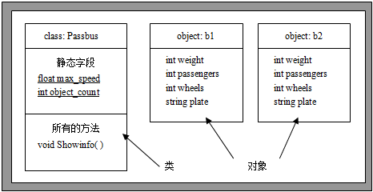
5.5 对象的创建和存储
5.5.1 对象的创建
C#使用new运算符来创建类的对象，格式如下：
类名 对象名=new 类名([参数表])
或
类名 对象名；
对象名=new 类名([参数表])；
5.5.2 对象的存储
一个类可以创建多个对象实例，每个对象实例都独自占有一定的资源。但是，并非所有的对象都完全按照类的成员组成来创建，例如，静态字段就不在对象实例中。
5.5.3 对象成员的引用
对象使用“.”运算符来引用类的成员，格式为：对象.成员

Slide 24
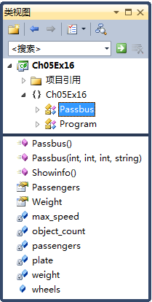
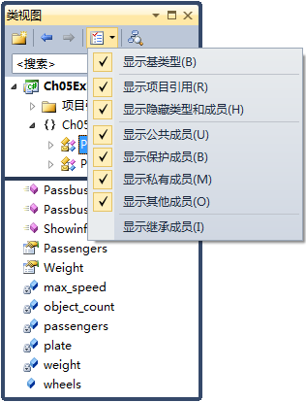
5.6 VS 2010中的OOP工具
5.6.1 类视图

Slide 25
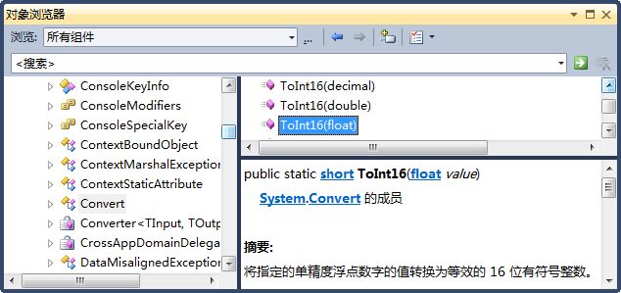
5.6 VS 2010中的OOP工具
5.6.2对象浏览器

Slide 26
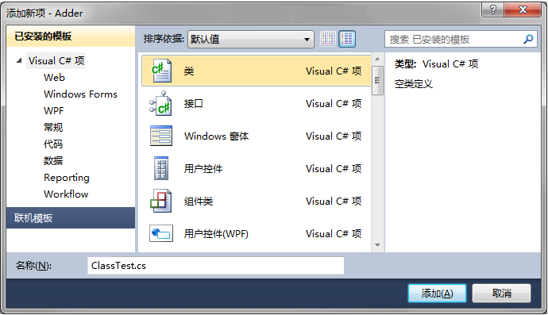
5.6 VS 2010中的OOP工具
5.6.3 添加类文件
打开“项目”菜单，选择“添加新项”命令，或在“解决方案资源管理器”窗口中右击项目，选择“添加”→“新建项”命令，显示如图所示的对话框，在对话框中选择要添加的项，例如：类，在“名称”框中输入文件名，再单击“添加”按钮，即在项目中添加了一个类，类名和文件名相同。

Slide 27
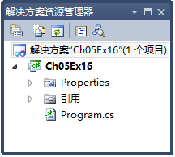
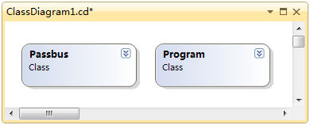
5.6 VS 2010中的OOP工具
5.6.4 类图
在类图中，可以完成以下操作：
展开或折叠某个类型
添加新项
添加修改类成员

Slide 28
5.6 VS 2010中的OOP工具
5.6.5类库项目
除了在项目中把类放在不同的文件中之外，还可以把它们放在完全不同的项目中。如果一个项目什么都不包含，只包含类（以及其他相关的类型定义，但没有入口点），该项目就称为类库。类库项目编译为.dll程序集，在其他项目中添加对类库项目的引用，就可以访问它的内容。
【例5-10】创建一个类库项目，在控制台应用程序中引用它

